Slide 1
اپیدمیولوژی سزارین
Cesarean section

Slide 2
اهمیت موضوع.
اپیدمیولوژی سزارین در جهان.
اپیدمیولوژی سزارین در ایران.
اپیدمیولوژی سزارین در شاهرود.
چه زمانی سزارین؟
دلایل افزایش سزارین؟
معایب و مزایای سزارین؟
راه های کاهش سزارین.

Slide 3
اهمیت موضوع
طبق بیانیه‌ی سازمان جهانی بهداشت، میزان سزارین تا 10% و حداکثر 15% در کشورها میتواند از مرگ و میر مادر و نوزاد جلوگیری کند ولی اگر از این مقدار بالاتر باشد چنین نتیجه ای ندارد.
باتوجه به اینکه، سزارین در چند دهه گذشته در سراسر جهان به طور پیوسته از این میزان خیلی بیشتر شده است، اهمیت این موضوع نمایان‌تر می‌شود.

Slide 4
آمار جهانی سزارین
شایع ترین جراحی بزرگ شکمی
1990------- 6%
2021-------21% از زایمان ها
پیش بینی برای سال 2030------- حداقل یک سوم کل زایمان ها
(88% در کشورهای با درآمد کم و متوسط)
7/1% در کشورهای جنوب صحرای افریقا تا 63/4% در آسیای شرقی متغیر است.
https://www.who.int/News/Item/16-06-2021-Caesarean-Section-Rates-Continue-To-Rise-Amid-Growing-Inequalities-In-Access
https://gh.bmj.com/content/6/6/e005671

Slide 5
پیش بینی برای سال 2030 با همین روند
آسیای شرقی (۶۳٪)، آمریکای لاتین و کارائیب (۵۴٪)، آسیای غربی (۵۰٪)، شمال آفریقا (۴۸٪)، جنوب اروپا (۴۷٪) و استرالیا و نیوزیلند (۴۵٪) خواهد بود.
https://gh.bmj.com/content/6/6/e005671

Slide 6
میزان سزارین
آمریکا: میزان سزارین اولیه از 22.8% در سال 2023 به 22/9%( از 32/4% کل سزارین ها) در سال 2024 افزایش پیدا کرده است.
ترکیه: بین سال های 2018 تا 2023 میزان سزارین 57/55% بوده است که 28/83% سزارین اولیه گزارش شده است که طبق پیش بینی های سازمان جهانی بهداشت دوبرابر مورد انتظار بوده است.
https://pubmed.ncbi.nlm.nih.gov/37667479/
https://www.cdc.gov/nchs/products/databriefs/db535.htm

Slide 7
کشورهای با بالاترین میزان سزارین درجهان در سال 2021
جمهوری دومینیکن 58.1%
برزیل 55.7%
قبرس 55.3%
مصر 51.8%
ترکیه 50.8%
رومانی 46.9%
https://gh.bmj.com/content/6/6/e005671

Slide 8
کشورهای با کمترین میزان سزارین در جهان در سال 2021
آمریکای لاتین:
هائینی 5.4%
آسیا:
تیمورشرقی 3.5%
آفریقا:
چاد 1.4%
نیجر 1.4%
اتیوپی 1.9%
ماداگاسکار 2%
کامرون 2.4%
اروپا:
هلند 14.9%
اقیانوسیه:
پاپو آگینه نو 3%
https://gh.bmj.com/content/6/6/e005671

Slide 9
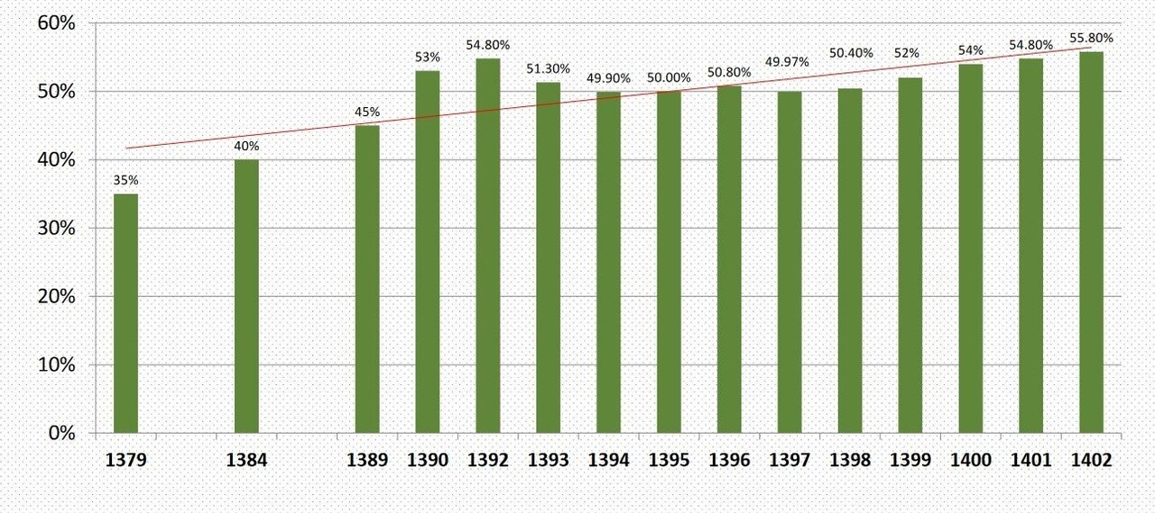
میزان سزارین در ایران 3 برابر استاندارد جهانی!
56.50
1403
http://khabaronline.ir/

Slide 10
پایش سزارین های انجام شده در سال 1402 در کل کشور
دانشگاه، شهر و بیمارستان | تعداد کل زایمان | تعداد کل زایمان طبیعی | درصد سزارین به کل زایمان | درصد سزارین در زایمان نخست | میزان شرکت در کلاس های آمادگی برای زایمان
کشور | 1103276 | 495,218 | 55.11% | 59.52% | 6.07%
گیلان | 19807 | 4,236 | 78.61% | 81.31% | 4.80%
تبریز | 41601 | 11,461 | 72.45% | 77.59% | 4.90%
ايران | 68395 | 19,405 | 71.63% | 77.37% | 9.28%
تهران | 35219 | 10,089 | 71.35% | 75.43% | 2.61%
شهید بهشتی | 53885 | 15,937 | 70.42% | 77.82% | 7.28%
بابل | 6395 | 1,922 | 69.95% | 65.28% | 13.07%
ایلام | 6259 | 2,035 | 67.49% | 71.77% | 5.43%
اردبيل | 14625 | 4,840 | 66.91% | 68.61% | 3.35%
مازندران | 20891 | 6,987 | 66.55% | 62.69% | 10.57%
کرمان | 22991 | 7,877 | 65.74% | 68.91% | 3.60%
شاهرود | 3098 | 1,076 | 65.27% | 68.61% | 1.61%
شیراز | 51895 | 18,158 | 65.01% | 70.74% | 3.07%
اصفهان | 54697 | 21,846 | 60.06% | 63.94% | 19.56%
قزوین | 15252 | 6,220 | 59.22% | 65.57% | 2.31%

Slide 11
پایش سزارین های انجام شده در سال 1402 در کل کشور
دانشگاه، شهر و بیمارستان | تعداد کل زایمان | تعداد کل زایمان طبیعی | درصد سزارین به کل زایمان | درصد سزارین در زایمان نخست | میزان شرکت در کلاس های آمادگی برای زایمان
کرج | 29013 | 11,945 | 58.83% | 62.26% | 2.73%
لرستان | 22891 | 9,543 | 58.31% | 63.86% | 7.68%
گلستان | 30574 | 12,800 | 58.13% | 62.16% | 4.98%
کاشان | 7219 | 3,142 | 56.48% | 63.15% | 2.55%
فسا | 2330 | 1,043 | 55.24% | 51.82% | 47.25%
جندي شاپور اهواز | 60049 | 27,311 | 54.52% | 59.68% | 7.91%
قم | 20748 | 9,475 | 54.33% | 58.03% | 3.85%
شهید صدوقی یزد | 22239 | 10,173 | 54.26% | 57.94% | 1.68%
همدان | 21596 | 9,904 | 54.14% | 56.08% | 9.01%
جهرم | 3266 | 1,528 | 53.21% | 56.85% | 3.28%
سمنان | 4792 | 2,242 | 53.21% | 54.82% | 8.79%
آذربایجان غربی | 43768 | 20,631 | 52.86% | 54.59% | 0.79%
کرمانشاه | 23370 | 11,024 | 52.83% | 52.94% | 6.77%
خلخال | 685 | 324 | 52.70% | 59.45% | 3.36%
رفسنجان | 5128 | 2,480 | 51.64% | 57.31% | 2.34%

Slide 12
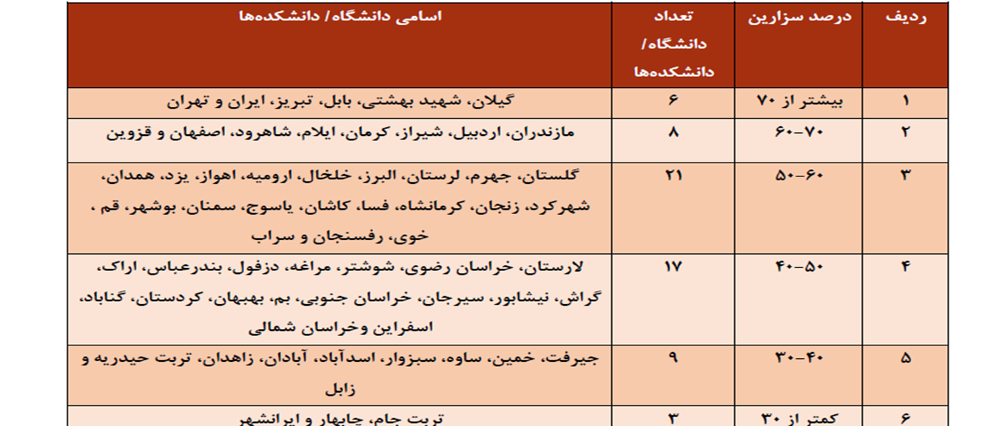
گروه بندی درصد سزارین های انجام شده در کشور درسال 1402

Slide 13
تغییر درصد سزارین از سال 1401 تا 1402
درصد سزارین نخست زا در سال 1403 | تفاوت شاخص در سال 1403 در مقایسه با 1402 | درصد سزارین در سال 1403 | تفاوت شاخص در سال1402 در مقایسه با 1401 | درصد سزارین سال 1402 | درصد سزارین سال 1401 | نام دانشگاه/دانشکده
60.90 | 0.39 | 56.50 | 1.37 | 56.11 | 54.74 | کشوری
 |  |  | 1.11 | 66.46 | 65.35 | کرمان
 |  |  | 0.76 | 53.48 | 57.72 | کرمانشاه
 |  |  | 3.96- | 46.26 | 50.22 | گراش
62.2 | 1.3 | 61.1 | 0.96 | 59.80 | 58.84 | گلستان
 |  |  | 1.19 | 41.91 | 40.73 | گناباد
 |  |  | 1.54 | 79.63 | 78.09 | گیلان
 |  |  | 6.99 | 49.94 | 42.95 | لارستان
 |  |  | 0.30 | 58.69 | 58.39 | لرستان
 |  |  | 3.46 | 69.82 | 66.36 | مازندران
 |  |  | 2.42- | 49.00 | 51.42 | مراغه
38 | 0.7 | 46 | 0.22- | 45.30 | 45.51 | نیشابور

Slide 14
تغییر درصد سزارین از سال 1401 تا 1402
درصد سزارین نخست زا در سال 1403 | تفاوت شاخص در سال 1403 در مقایسه با 1402 | درصد سزارین در سال 1403 | تفاوت شاخص در سال 1402 در مقایسه با 1401 | درصد سزارین در سال 1402 | درصد سزارین در سال 1401 | نام دانشگاه/دانشکده
 |  |  | 1/43 | 54/76 | 53/33 | همدان
 |  |  | 2/94 | 52/65 | 49/71 | یاسوج
 |  |  | 0/83 | 54/83 | 54/00 | یزد
 |  |  | 4/49 | 49/16 | 44/66 | خراسان رضوی
44 | 2/05 | 42/5 | 1/05 | 40/45 | 39/40 | خراسان شمالی
 |  |  | 5/39- | 39/56 | 44/95 | خمین
 |  |  | 4/81 | 57/46 | 52/65 | خلخال
 |  |  | 1/83 | 50/89 | 49/06 | خوی
 |  |  | 3/02 | 48/07 | 45/05 | دزفول
 |  |  | 0/64- | 50/54 | 51/18 | رفسنجان
 |  |  | 0/59- | 31/94 | 32/53 | زابل

Slide 15
تغییر درصد سزارین از سال 1401 تا 1402
درصد سزارین نخست زا در سال 1403 | تفاوت شاخص در سال 1403 در مقایسه با 1402 | درصد سزارین در سال 1403 | تفاوت شاخص در سال 1402 در مقایسه با 1401 | درصد سزارین در سال 1402 | درصد سزارین در سال 1401 | نام دانشگاه/دانشکده
 |  |  | 1/55- | 32/93 | 34/48 | زاهدان
 |  |  | 2/65 | 53/74 | 51/09 | زنجان
 |  |  | 0/14- | 38/66 | 38/77 | ساوه
 |  |  | 0/14 | 34/44 | 34/30 | سبزوار
 |  |  | 5/12 | 50/08 | 44/96 | سراب
57/2 | 4/55 | 57.2 | 0/42- | 52/65 | 53/07 | سمنان
 |  |  | 1/83 | 45/15 | 43/32 | سبرجان
62/7 | 4/42- | 61 | 1/64 | 65/42 | 63/78 | شاهرود
 |  |  | 0/34 | 49/08 | 48/73 | شوشتر
 |  |  | 9/91 | 54/11 | 44/19 | شهرکرد
38 | 6/61- | 67/4 | 3/53 | 74/01 | 70/48 | شهید بهشتی

Slide 16
مقایسه سه سال مختلف از نظر میزان سزارین در کشور

Slide 17
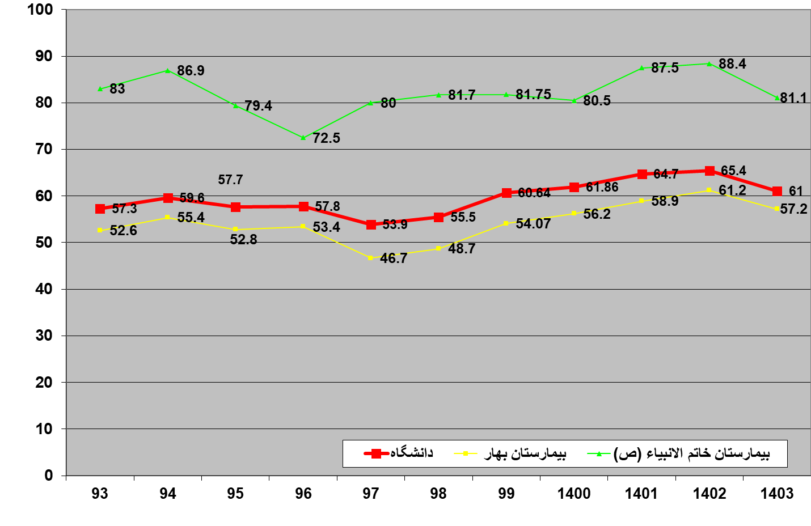
درصد سزارین کل از سال 1393 الی 1403 در شاهرود

Slide 18
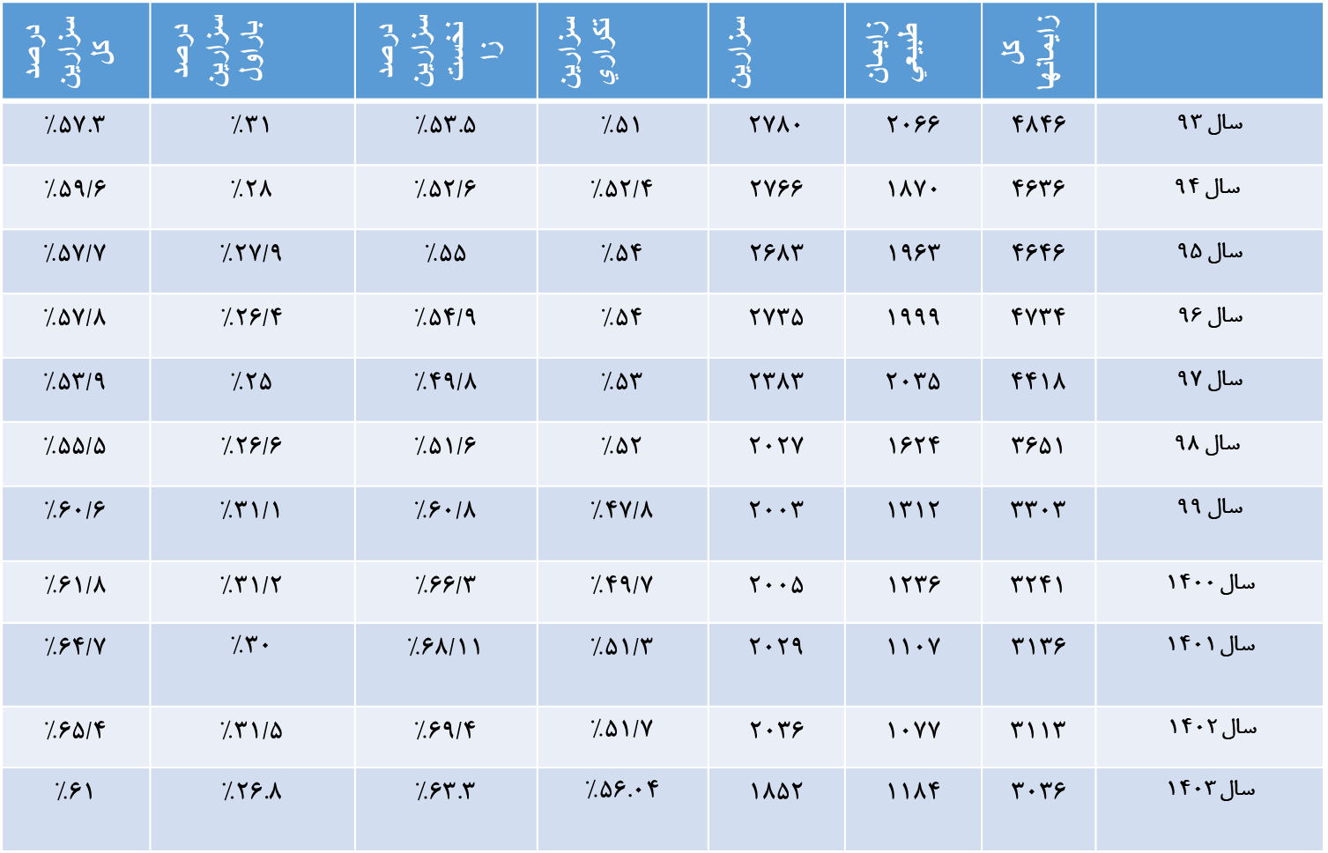
آمار سزارین در دانشگاه علوم پزشکی شاهرود به تفکیک

Slide 19
چه زمانی سزارین؟
دیابت بارداری کنترل نشده
عفونت فعال تناسلی
سابقه سزارین قبلی
ترجیح مادر یا پزشک
زمانی که زایمان طبیعی برای مادر یا نوزاد خطری ایجاد کند
زجر جنینی
موقعیت غیرطبیعی نوزاد
عدم پیشرفت زایمان
جفت سرراهی

Slide 20
دلایل افزایش سزارین؟
ترس از درد زایمان طبیعی
تغییر در ویژگی های جمعیت ‌(افزایش شیوع چاقی‌، سن بالا در زمان زایمان، افزایش چند قلویی‌)
راحتی برنامه ریزی تاریخ زایمان
اعتقادات و فرهنگ
اعتقاد برخی جوامع بر بهتر بودن سزارین برای بعضی عوارض زایمانی از جمله بی اختیاری ادرار
عدم آموزش مادران

Slide 21
مزایا و معایب سزارین
معایب:
افزایش خطر عفونت
طولانی شدن دوره نقاهت پس از زایمان
خونریزی بیشتر
افزایش ریسک در بارداری های بعدی
مشکلات تنفسی در نوزاد
درد مزمن بعد از جراحی
مشکلات مربوط به چسبندگی در جراحی های شکمی بعدی
مرگ بیشتر مادران
مزایا:
نجات جان مادر و نوزاد در موارد اورژانسی
کاهش درد در برخی موارد خاص

Slide 22
طرح تحول نظام سلامت
از 15 اردیبهشت 1393 در دولت یازدهم آغاز به کار کرد.
با هدف افزایش عدالت و دسترسی به خدمات سلامت و کاهش پرداخت از جیب مردم و ارتقای کیفیت خدمات سلامت.
با توجه به اهمیت بالای سلامت مادر و نوزاد:
یکی از برنامه ها ترویج زایمان طبیعی و کاهش سزارین بود.

Slide 23
طرح تحول نظام سلامت
راهکارها:
حمایت مالی از زایمان طبیعی
برگزاری کلاس های آمادگی برای زایمان
افزایش تخت های بیمارستانی و واحد های زایمان طبیعی
ممنوعیت پرداخت بیمه برای هزینه های سزارین
اهداف:
کاهش سالانه 2/5 درصدی سزارین در مراکز دولتی
تا پایان سال 93 میزان سزارین به کمتر از 10 درصد برسد
اهداف دستیابی شده:
کاهش 5.5 درصدی سزارین در سال 93 نسبت به 92

Slide 24
راه های کاهش میزان سزارین
آموزش به مادران باردار و خانواده ها
ترویج زایمان طبیعی و حمایتی
استفاده از روش های کاهش درد در زایمان طبیعی
تشویق به زایمان طبیعی در صورت امکان

Slide 25
با تشکر از توجه شما

